Slide 1

Structure design
and
Platform development
Universal Template for Humanoid Algorithm Interface
ออกแบบโครงสร้างและพัฒนาระบบพื้นฐานสำหรับหุ่นยนต์ฮิวมานอยด์

Slide 2

UTHAI Update Progress
&
Software Structure
Hardware Structure

Slide 3
UTHAI Update Progress
&
Software Structure
Hardware Structure

Slide 4
Software Structure
UTHAI Humanoid
UTHAI Document
UTHAI Hardware
UTHAI Common
UTHAI Tools
UTHAI Motion and Perception PC
UTHAI Operating PC

Slide 5
Software Structure
UTHAI Humanoid
UTHAI Document
UTHAI Hardware
UTHAI Common
UTHAI Tools
UTHAI Motion and Perception PC
UTHAI Operating PC

Slide 6
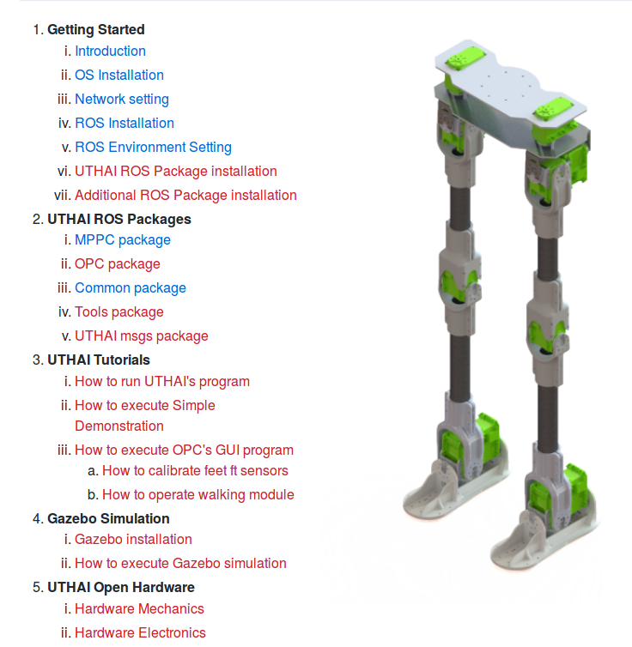
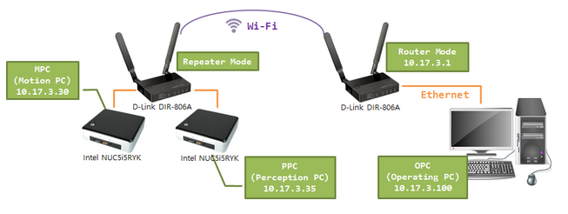
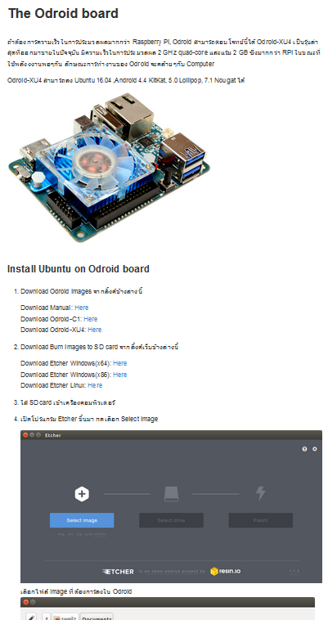
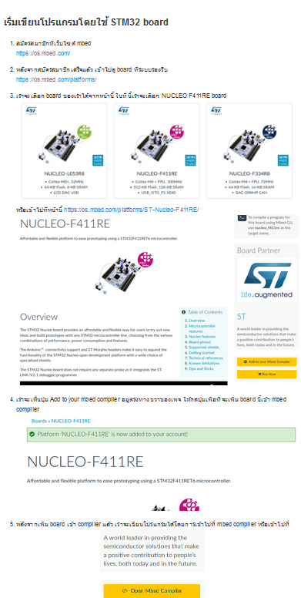
Software Structure
: UTHAI-Documents
UTHAI Document
Wiki

Slide 7
Software Structure
UTHAI Humanoid
UTHAI Document
UTHAI Hardware
UTHAI Common
UTHAI Tools
UTHAI Motion and Perception PC
UTHAI Operating PC

Slide 8
Software Structure
UTHAI Humanoid
UTHAI Document
UTHAI Hardware
UTHAI Common
UTHAI Tools
UTHAI Motion and Perception PC
UTHAI Operating PC

Slide 9
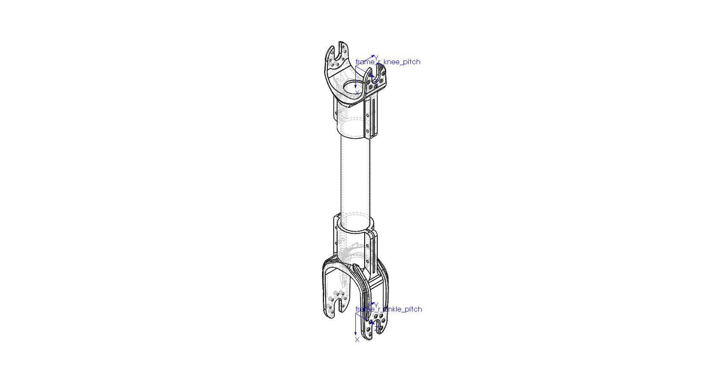
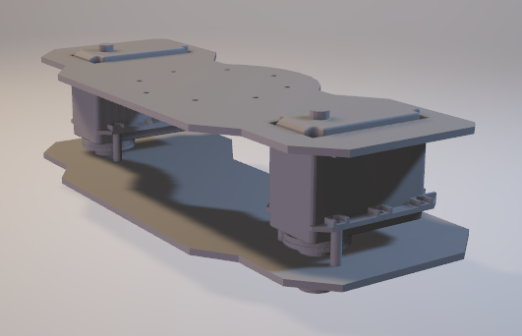
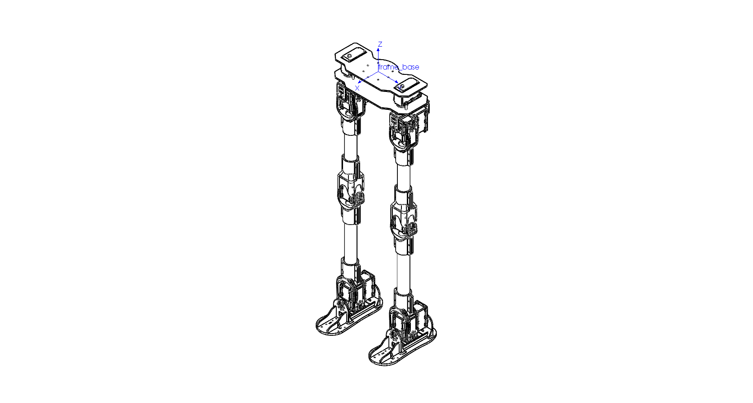
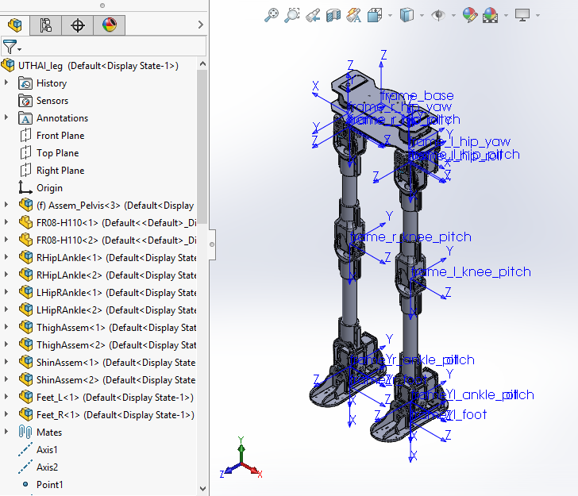
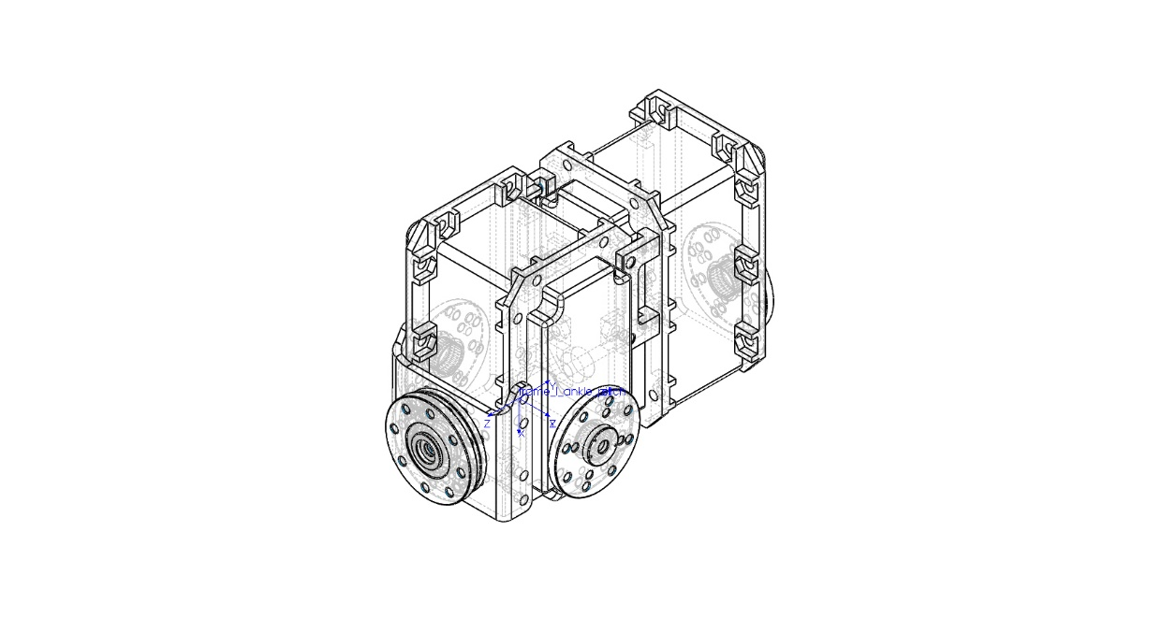
Software Structure
: UTHAI-Hardware
UTHAI Hardware

Slide 10
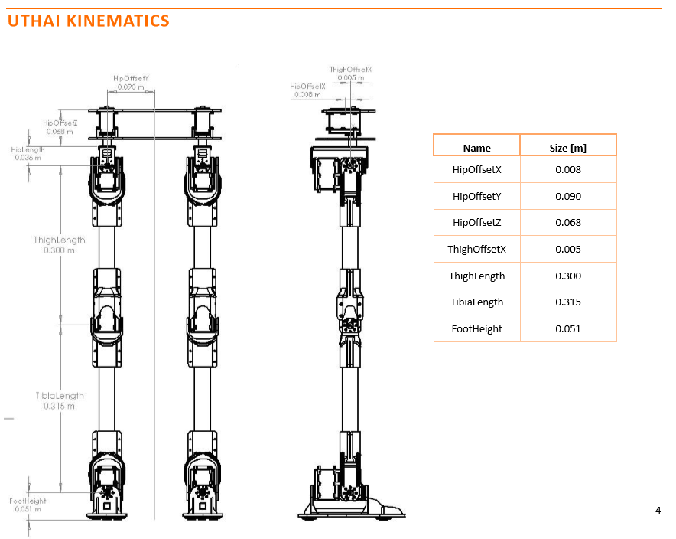
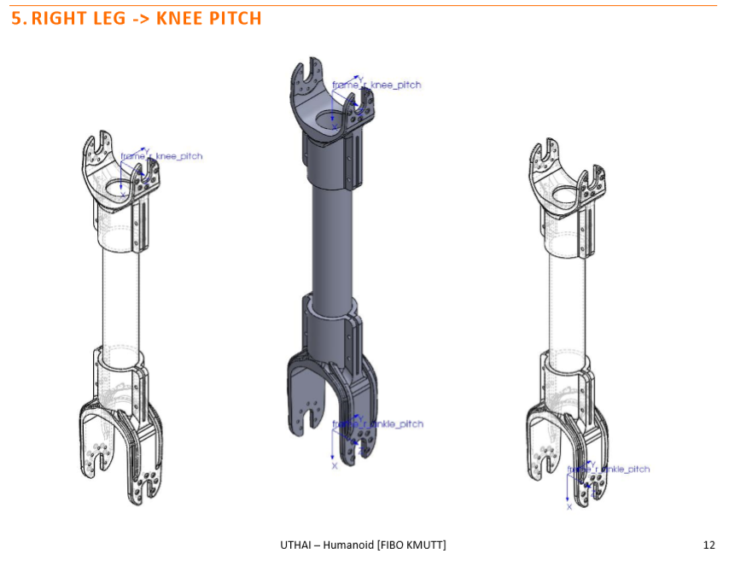
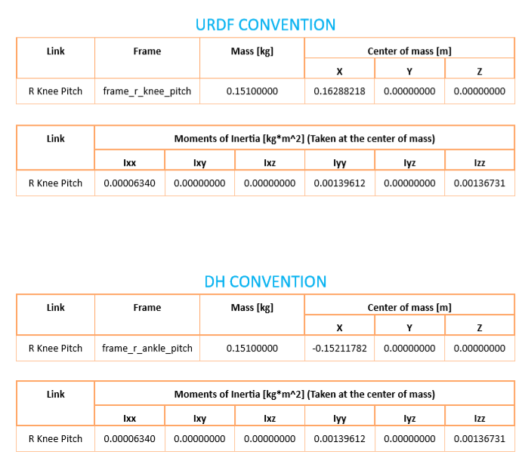
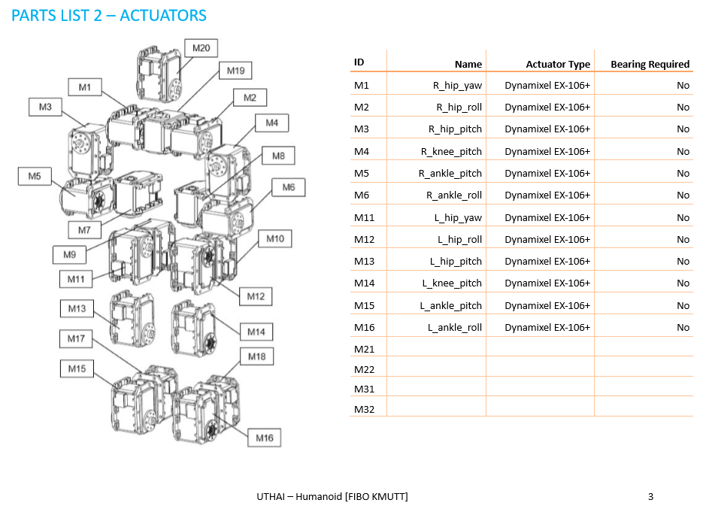
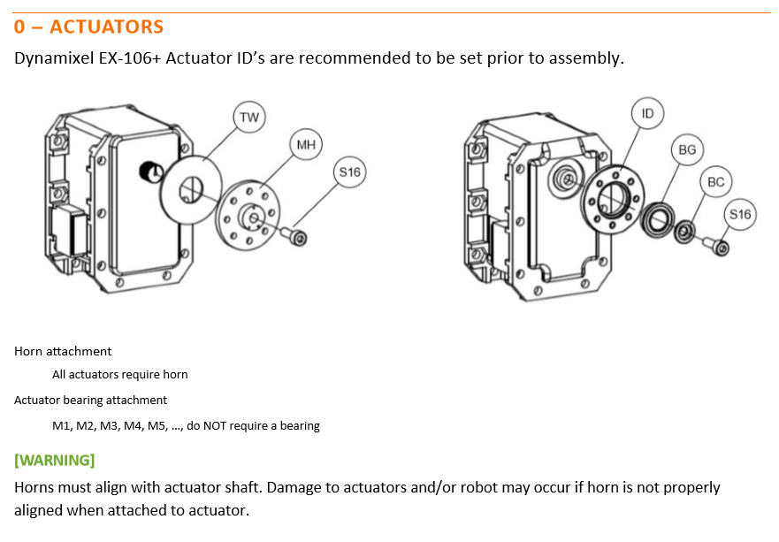
Software Structure
: UTHAI-Hardware
UTHAI Hardware
Kinematic properties
Dynamic properties
Assembly
Manual

Slide 11
Software Structure
UTHAI Humanoid
UTHAI Document
UTHAI Hardware
UTHAI Common
UTHAI Tools
UTHAI Motion and Perception PC
UTHAI Operating PC

Slide 12
Software Structure
UTHAI Humanoid
UTHAI Document
UTHAI Hardware
UTHAI Common
UTHAI Tools
UTHAI Motion and Perception PC
UTHAI Operating PC

Slide 13
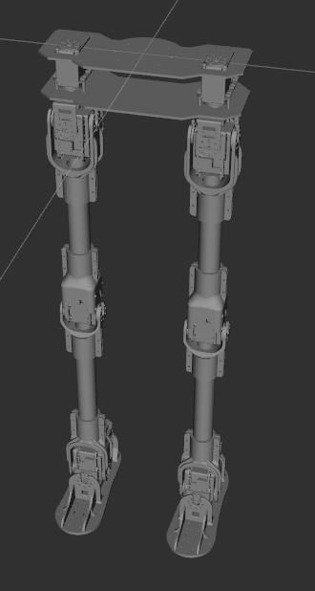
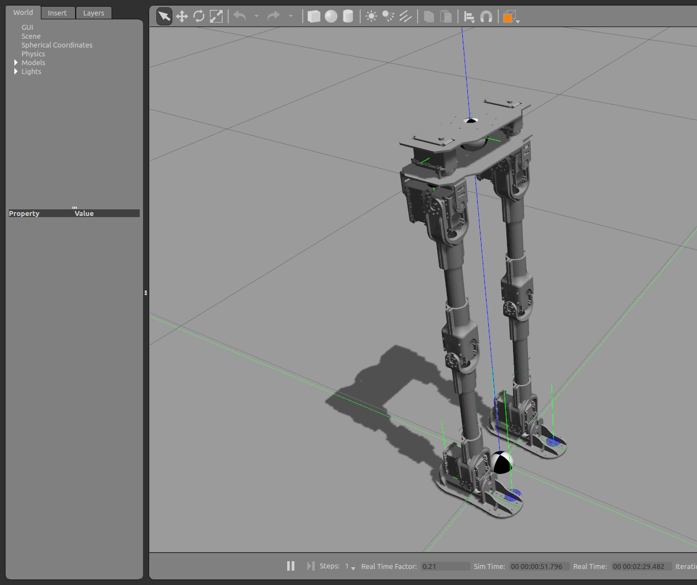
Software Structure
: UTHAI-Common
UTHAI Common
rviz
Visualization
Gazebo Simulation

Slide 14
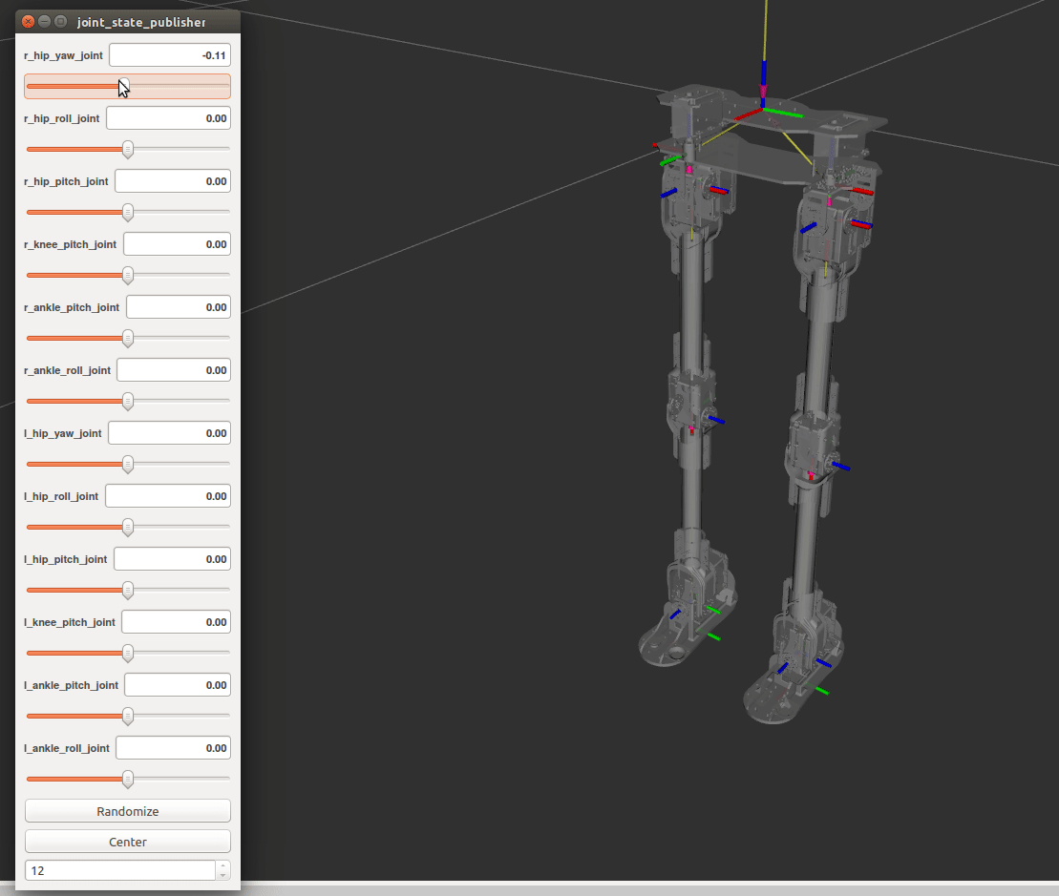
Software Structure
: UTHAI-Common
UTHAI Common
rviz
Visualization

Slide 15
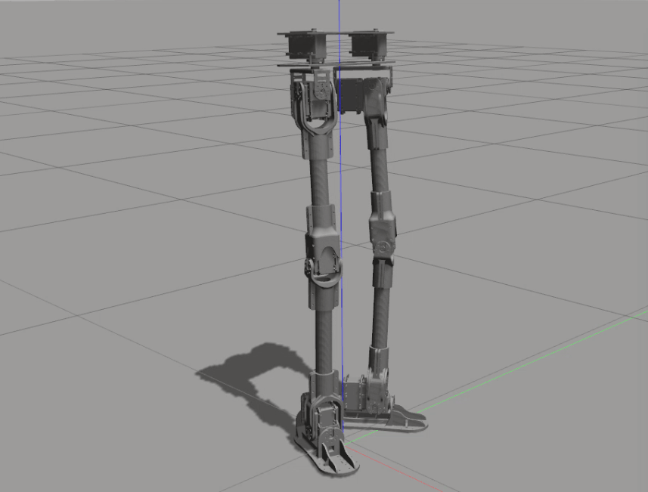
Software Structure
: UTHAI-Common
UTHAI Common
Gazebo
Simulation

Slide 16
Software Structure
UTHAI Humanoid
UTHAI Document
UTHAI Hardware
UTHAI Common
UTHAI Tools
UTHAI Motion and Perception PC
UTHAI Operating PC

Slide 17
Software Structure
UTHAI Humanoid
UTHAI Document
UTHAI Hardware
UTHAI Common
UTHAI Tools
UTHAI Motion and Perception PC
UTHAI Operating PC

Slide 18
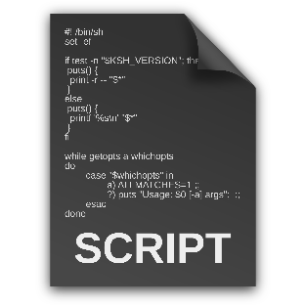

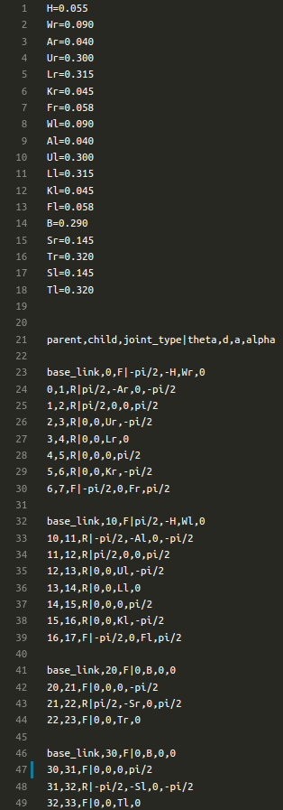
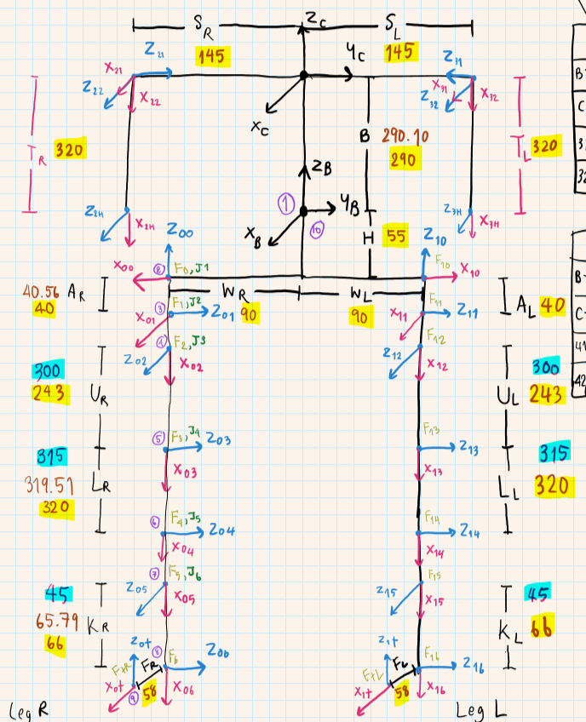
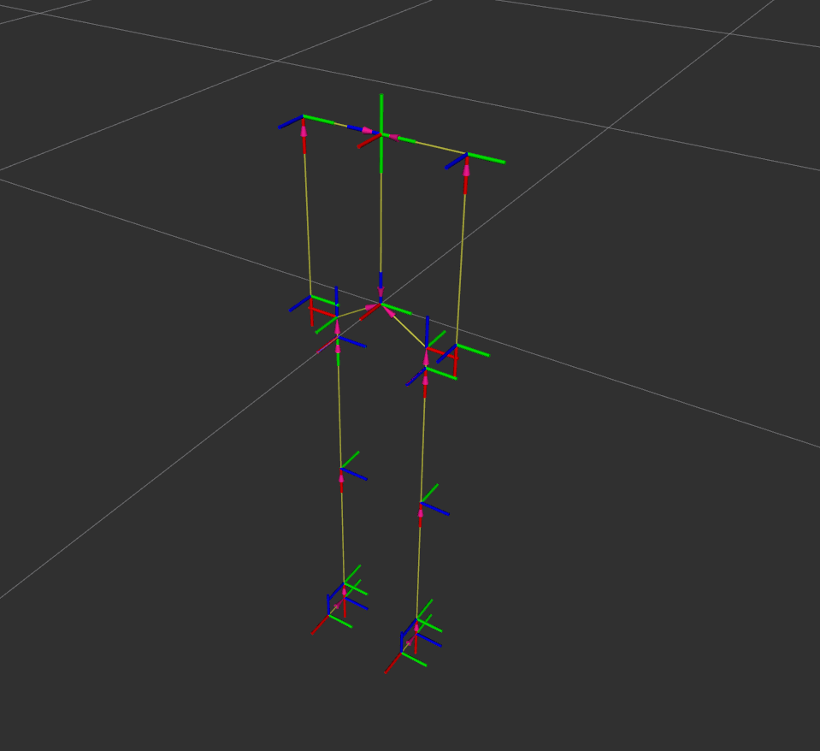
Software Structure
: UTHAI-Tools
UTHAI Tools
ROS Installer tool
DH Table to URDF converter tool

Slide 19
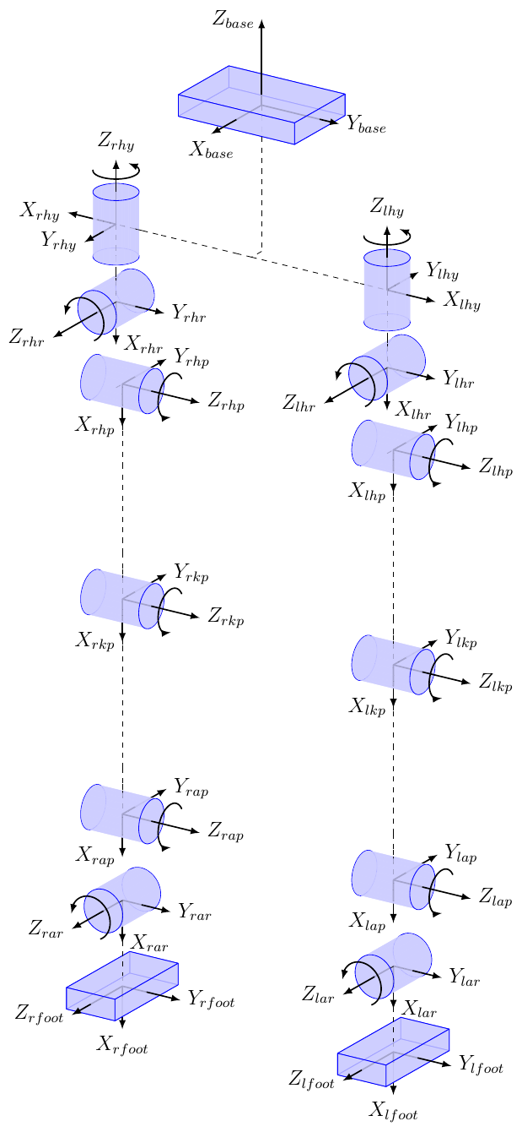
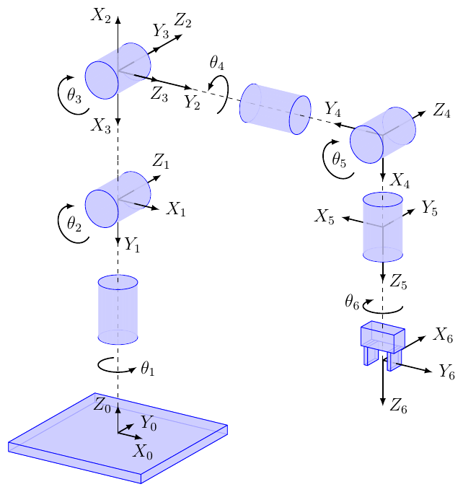
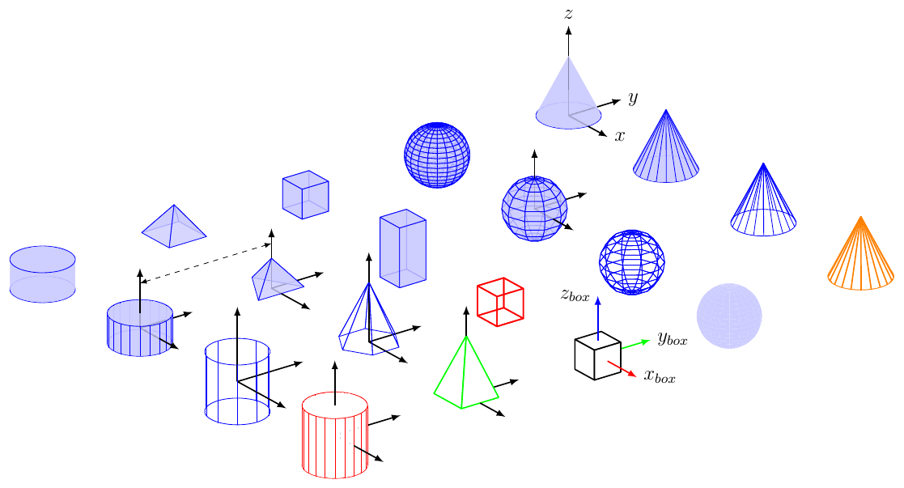
Software Structure
: UTHAI-Tools
UTHAI Tools
Robot sketch
drawing tool

Slide 20
Software Structure
UTHAI Humanoid
UTHAI Document
UTHAI Hardware
UTHAI Common
UTHAI Tools
UTHAI Motion and Perception PC
UTHAI Operating PC

Slide 21
Software Structure
UTHAI Humanoid
UTHAI Document
UTHAI Hardware
UTHAI Common
UTHAI Tools
UTHAI Motion and Perception PC
UTHAI Operating PC

Slide 22
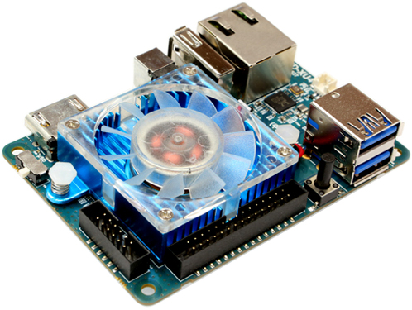
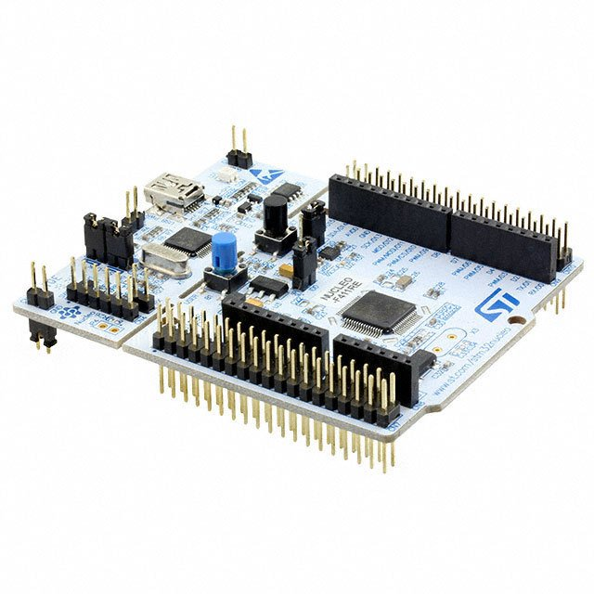
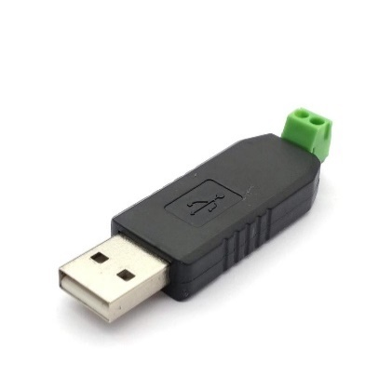
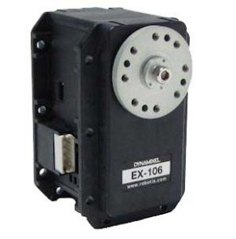
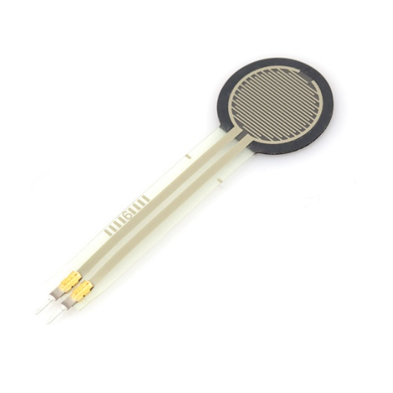
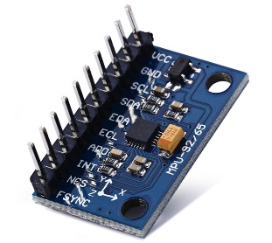
Software Structure
: UTHAI-MPPC
UTHAI MPPC

Slide 23
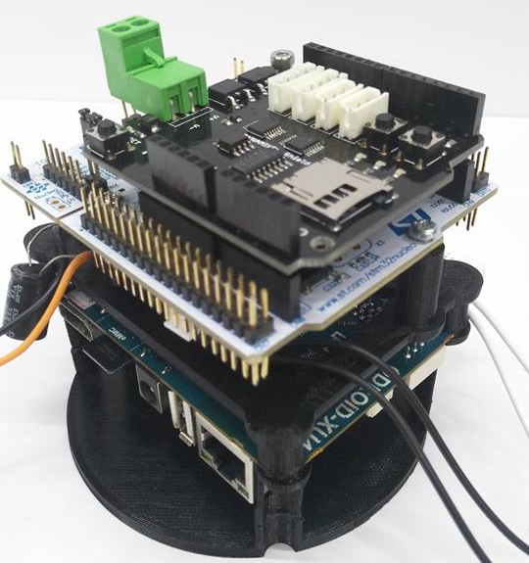
Software Structure
: UTHAI-MPPC
UTHAI MPPC
Motor
Position Controller
IMU Publisher
Ground Contact Publisher

Slide 24
Software Structure
UTHAI Humanoid
UTHAI Document
UTHAI Hardware
UTHAI Common
UTHAI Tools
UTHAI Motion and Perception PC
UTHAI Operating PC

Slide 25
Software Structure
UTHAI Humanoid
UTHAI Document
UTHAI Hardware
UTHAI Common
UTHAI Tools
UTHAI Motion and Perception PC
UTHAI Operating PC

Slide 26
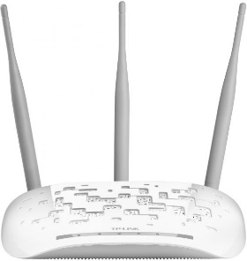
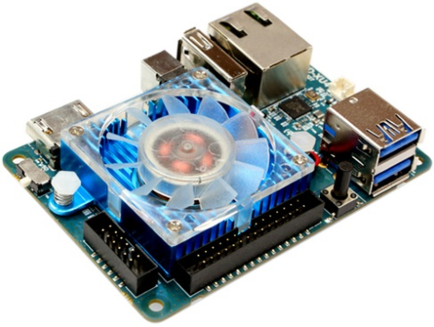
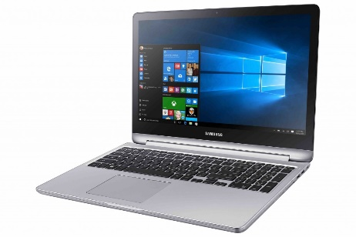
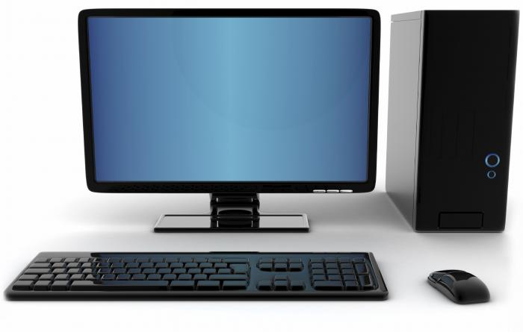
Software Structure
: UTHAI-OPC
UTHAI OPC
State Estimator
Path
Planning
Foot-Step
Generator
CoM
Controller
Visualization
Simulation

Slide 27
UTHAI Update Progress
&
Software Structure
Hardware Structure

Slide 28
UTHAI Update Progress
&
Hardware Structure
Software Structure

Slide 29
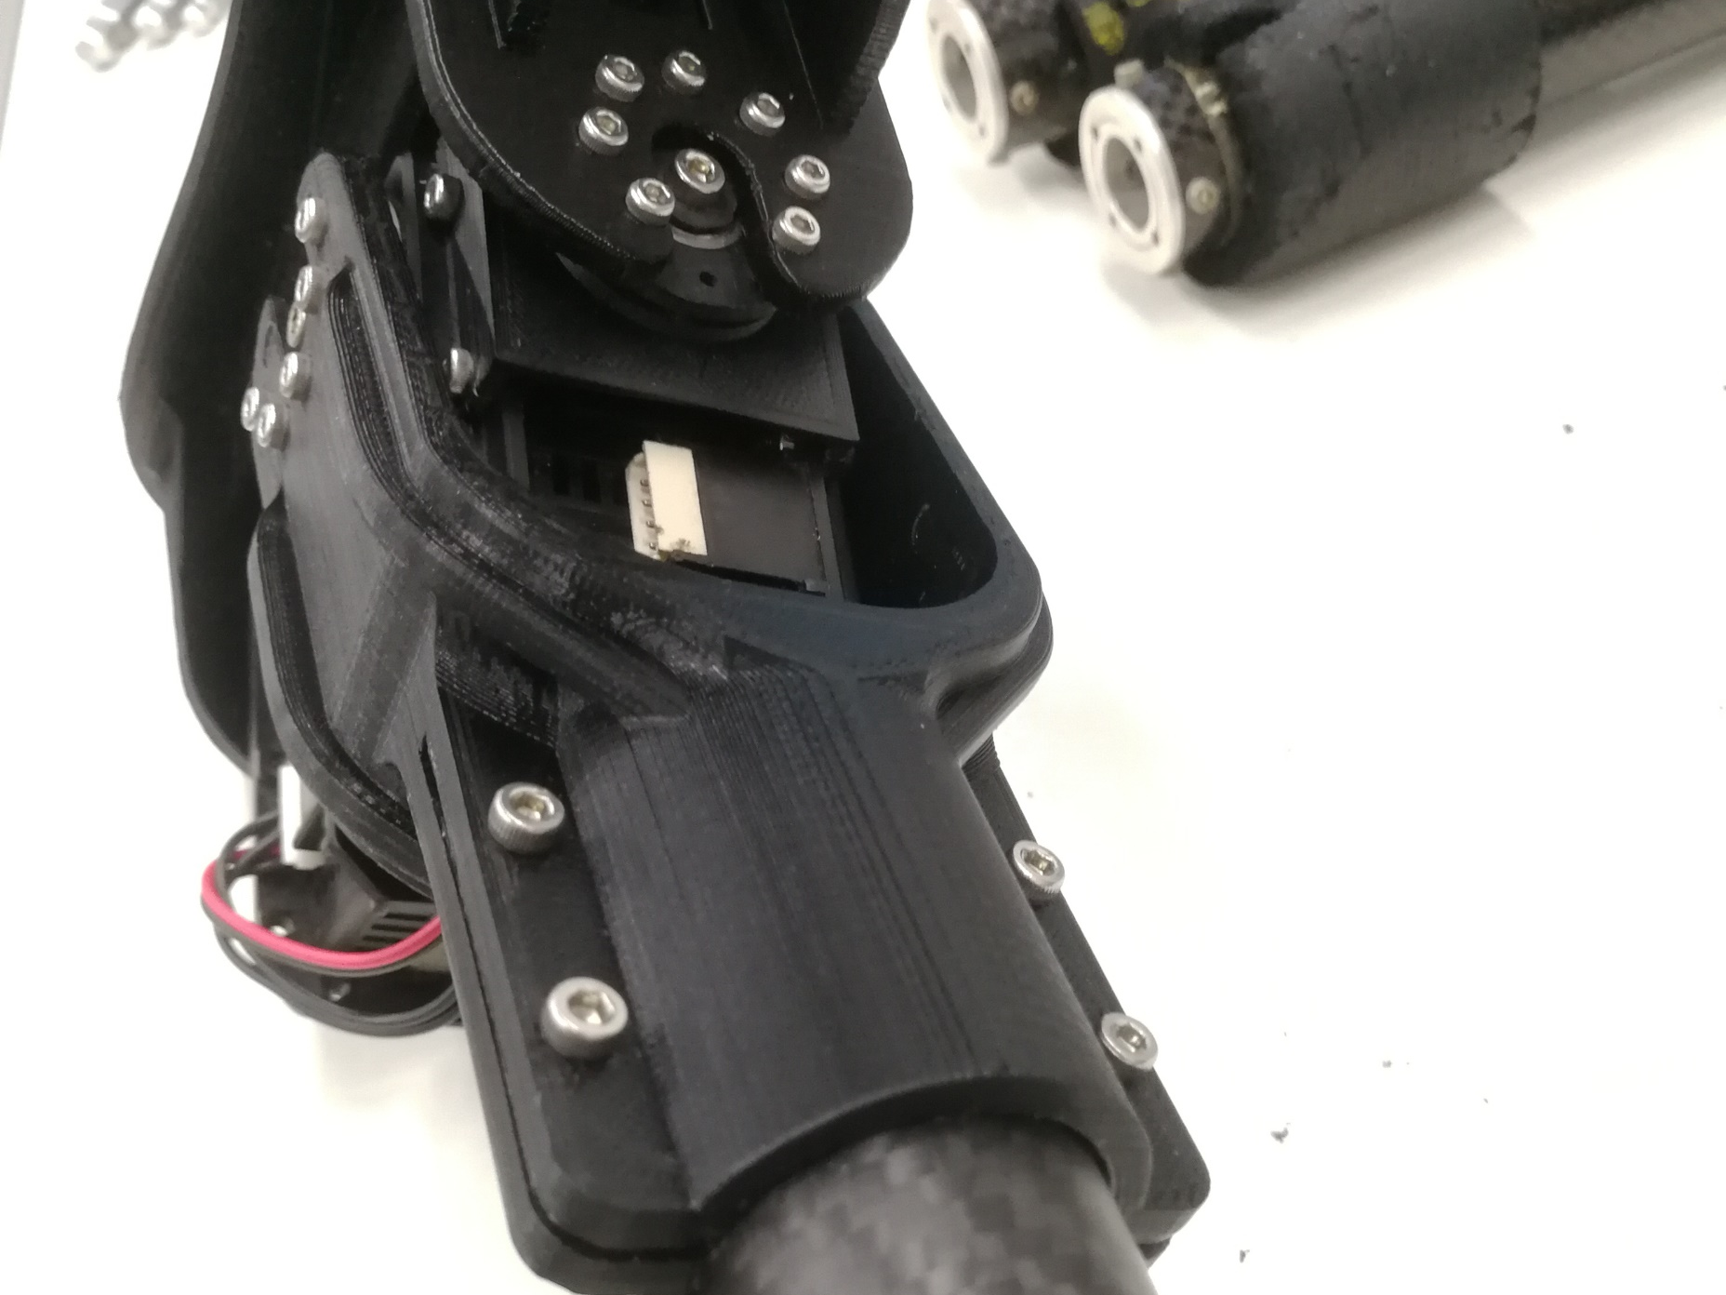
Design Review
เปลี่ยนจากการใช้ 3D print อย่างเดียวตลอดชิ้นงาน
เป็นการใช้ท่อ Carbon fiber ผสมข้อต่อ 3D print

Slide 30
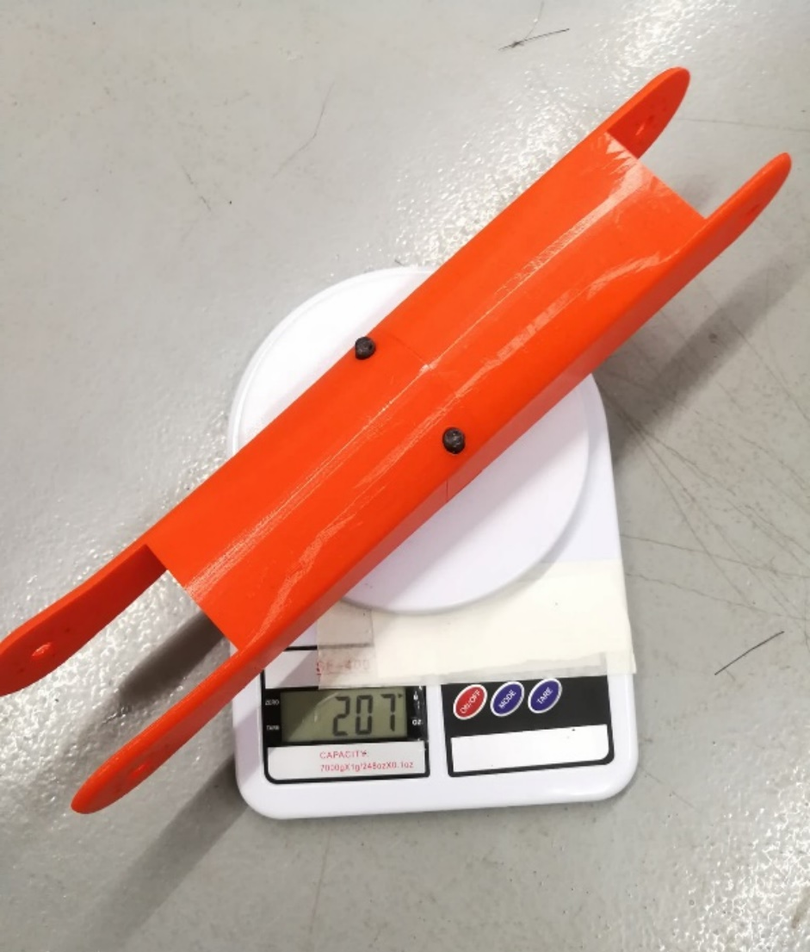
ปัญหาของ Design เดิม
Hardware Structure
ขนาดใหญ่ ทำให้ต้องแบ่งชิ้นพิม
เกิดปัญหาด้านการยึดติดระหว่างชิ้นงานย่อย
หนัก 207 กรัม

Slide 31
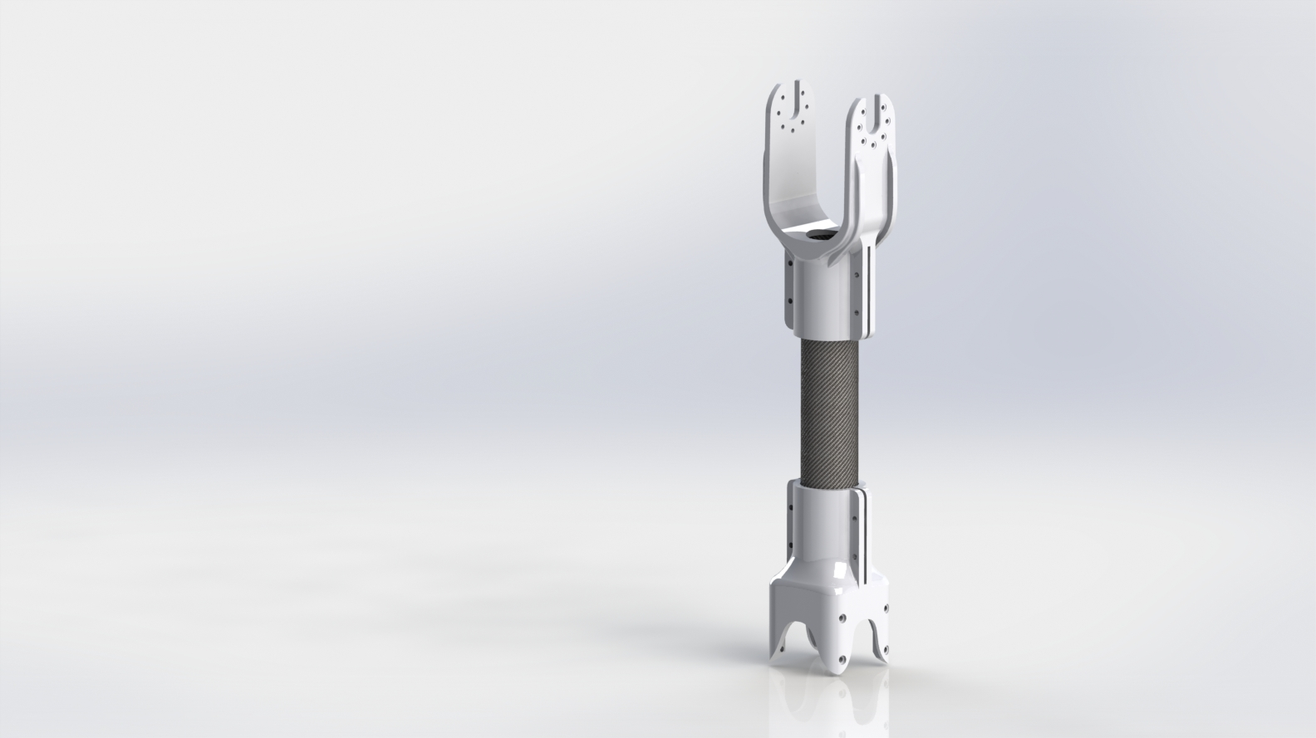
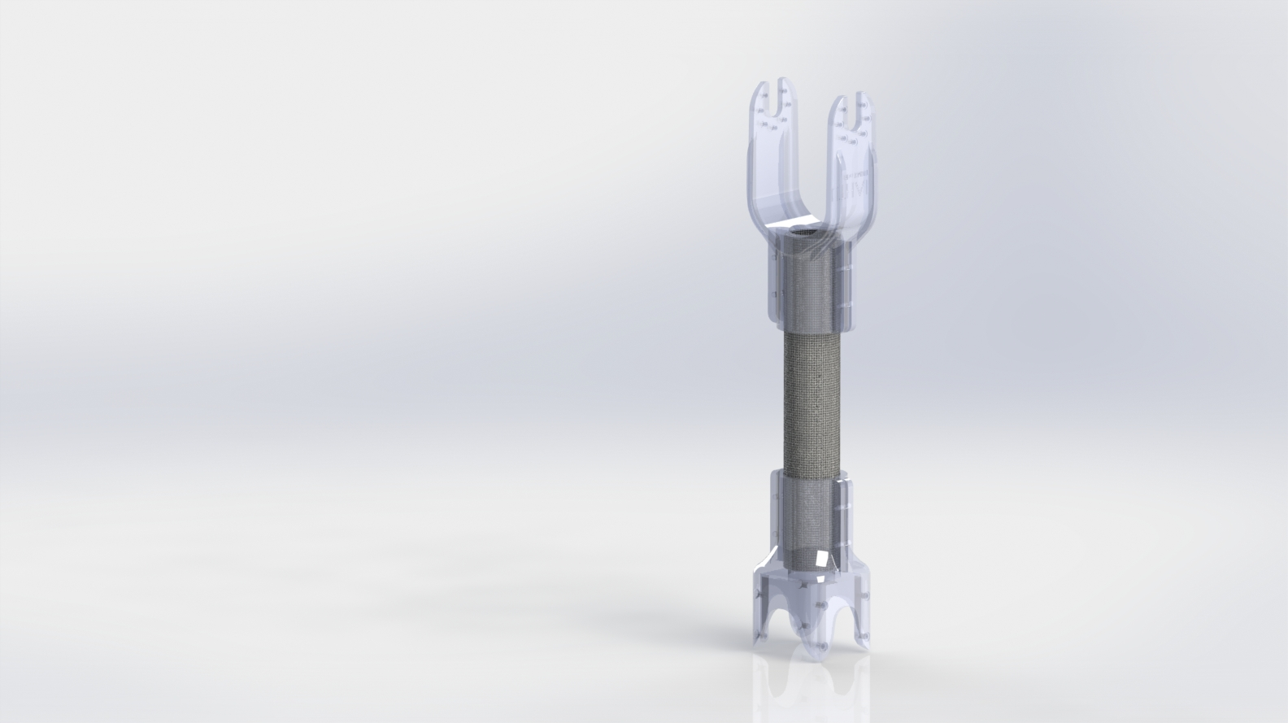
แนวคิดการออกแบบใหม่
Hardware Structure
ใช้ 3D ปริ้นเฉพาะส่วนที่เป็นข้อต่อที่ขึ้นรูปยาก
ใช้ท่อ Carbon Fiber สำหรับก้านต่อยาว
วิธีการยึดติดระหว่างก้านต่อและข้อต่อ
เจาะรูบนท่อแล้วใช้สกรูยึดติด
เมื่อใช้ไปแล้วรูจะเกิดการขยายและเกิดการคลอน
ใช้กาว
ไม่สามารถถอดประกอบใหม่ได้
ใช้หลักการ Clamping

Slide 32
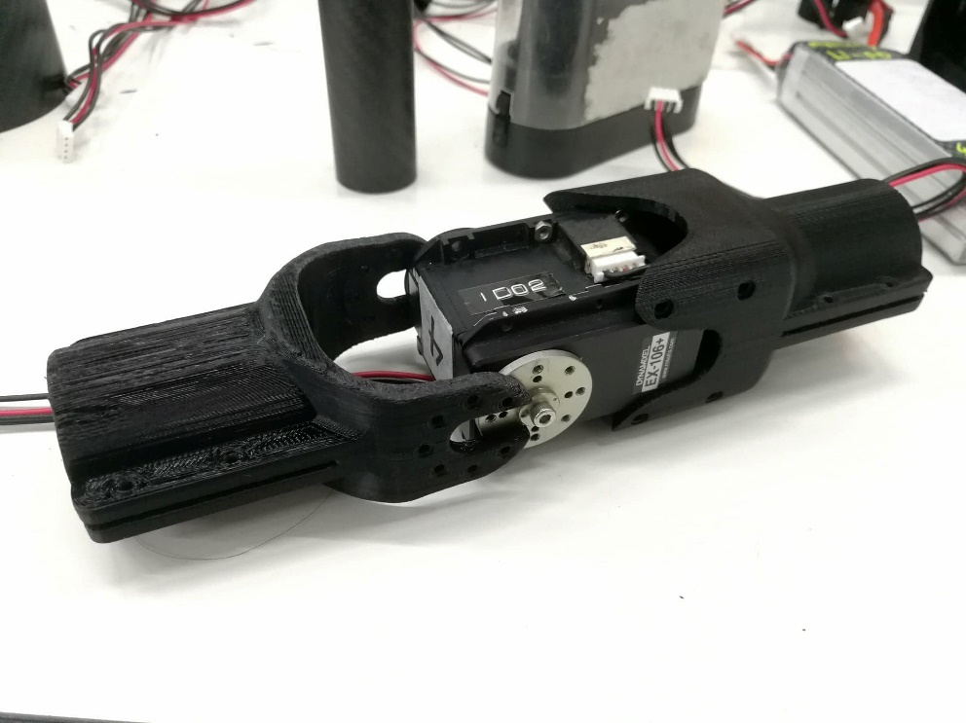
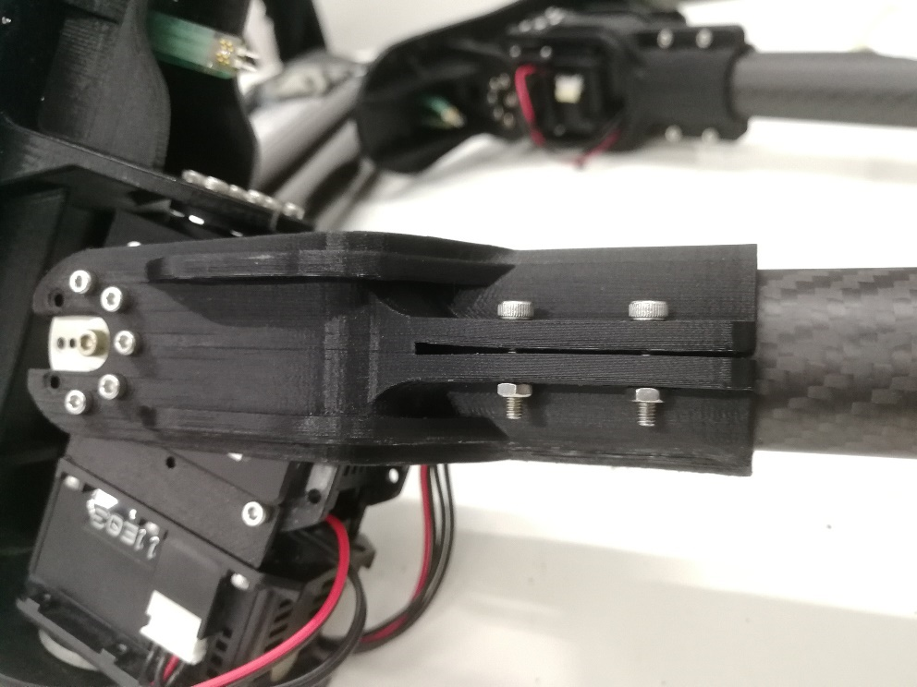
Design ใหม่
Hardware Structure
ใน 1 ก้านต่อจะประกอบด้วย 3 ส่วนหลักคือ
ข้อต่อกับมอเตอร์ของข้อต่อก่อนหน้า
แท่ง Carbon Fiber
ข้อต่อกับมอเตอร์ของข้อต่อต่อไป
โดยใช้การ Clamping ด้วยการขันสกรู เพื่อสร้างแรงบีบ

Slide 33
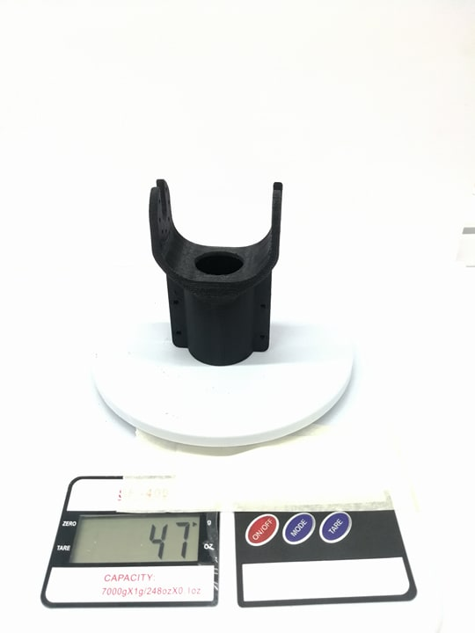
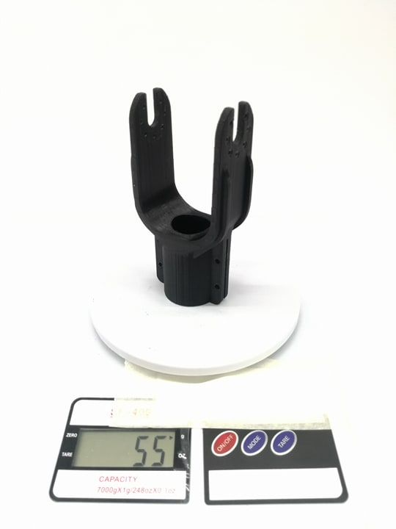
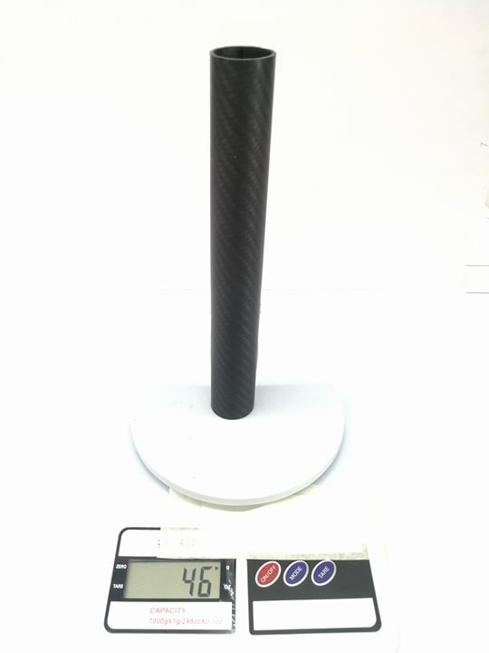
Hardware Structure
Design ใหม่
น้ำหนักของขาท่อนล่าง 148 กรัม (ไม่รวมมอเตอร์) ซึ่งเบากว่า Design เดิมซึ่งหนัก 207 กรัม

Slide 34
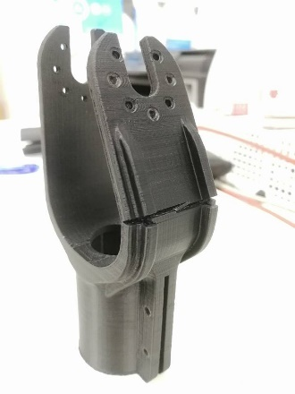

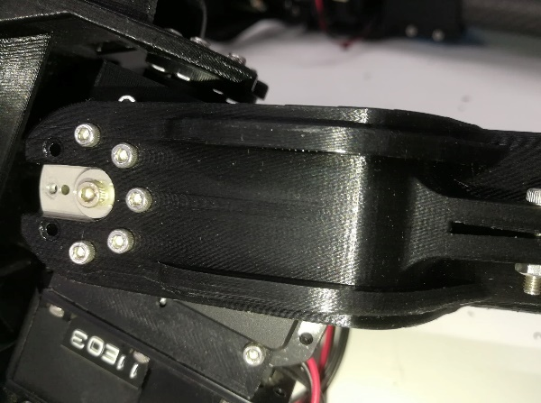
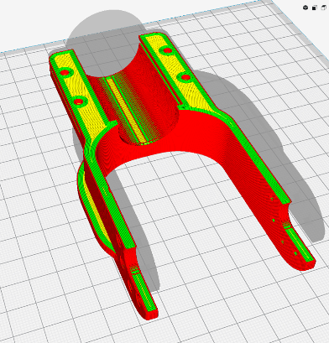
ปัญหาของ Design ใหม่
Hardware Structure
หลังจากการทดลองใช้งานพบว่าเกิดการแตกหักตามแนวการพิม
การแก้ปัญหา
ได้เปลี่ยนแนวการพิมให้เป็นตามแนวการรับแรง
เพื่อแก้ปัญหาการแตกหักตามแนวการพิม

Slide 35
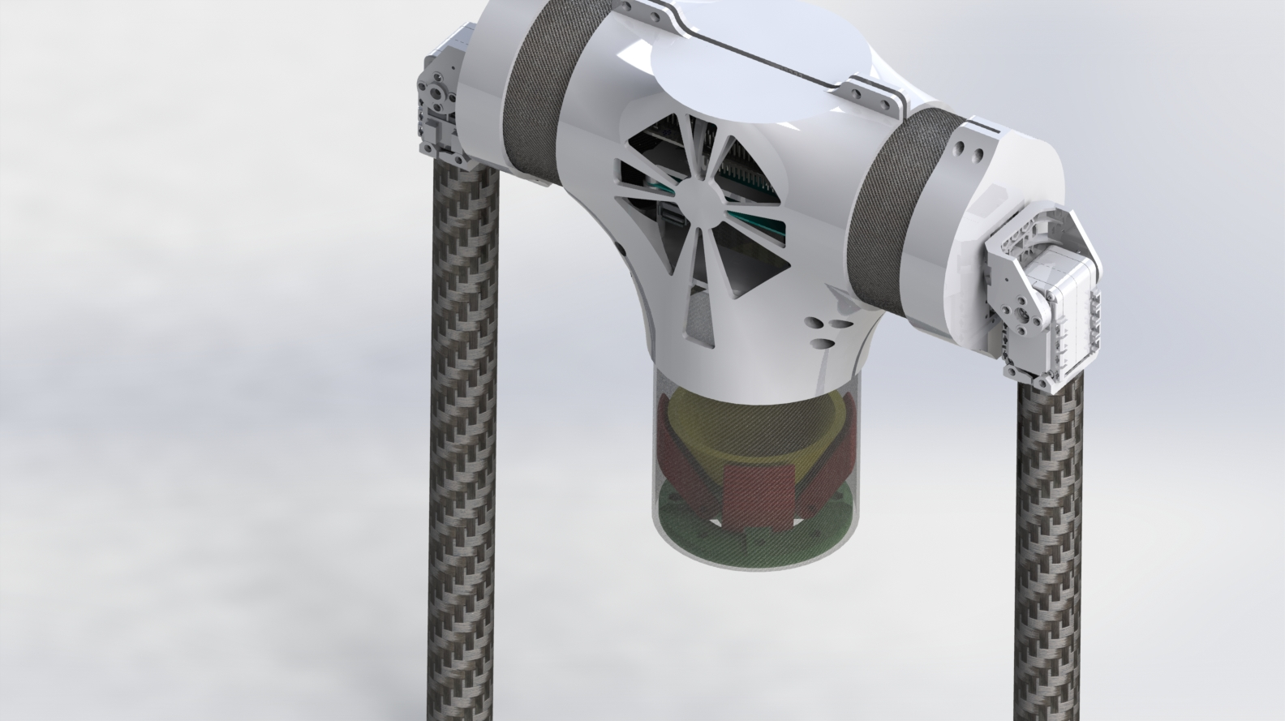
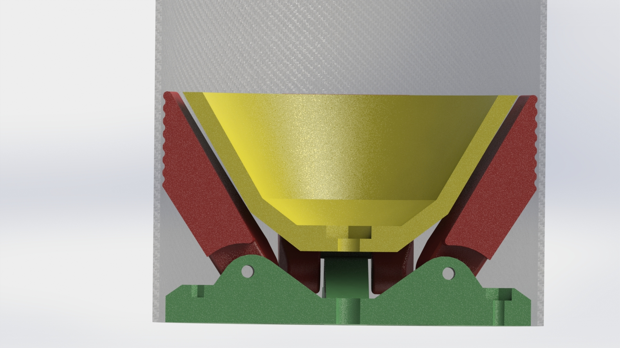
การออกแบบข้อต่อบริเวณเอว
Hardware Structure
ใช้กลไกขยายออกเพื่อให้เกิดแรงเสียดทานจาก ภายในของท่อ Carbon Fiber เพื่อตรึงท่อให้อยู่กับที่
แรงจากการยึดสกรู

Slide 36


Finite element analysis
Hardware Structure

Slide 37


Collect Data
Hardware Structure

Slide 38


Experiment method
Hardware Structure

Slide 39


Experiment Result
Hardware Structure

Slide 40





Set up our FEA
Hardware Structure

Slide 41





Our result
Hardware Structure

Slide 42





Build
Controller
Summarization
Calibrate
Test application
Walking robot
Background Research
Physiology
Robot structure
Design and Simulation
Software Diagram
Robot Skeleton
CAD 3D Model
Mechanical build
Workflow
Documents

Slide 43


Gantt chart
1
29 สิงหาคม 2560
2
13 ตุลาคม 2560
3
27 ตุลาคม 2560
4
22 ธันวาคม 2560
5
26 มกราคม 2561
6
30 มีนาคม 2560

